Slide 1
Experiment 1 - Tajriba Uchun Zarur Bo’lgan Narsalar Ro’yxati
Qog’oz
Stakan
Suv

Slide 2
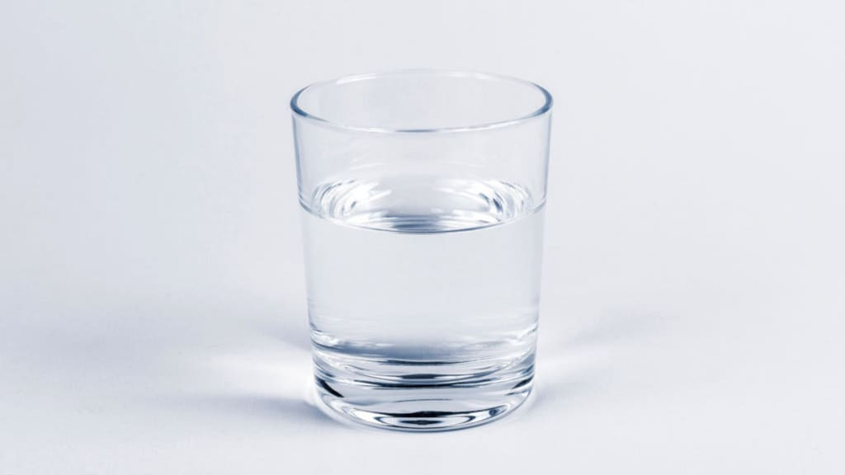
Experiment 1- Ag'darilgan Stakandan Suv To’kilmaydi!
Stakanga yarim to’lguncha suv soling.

Slide 3
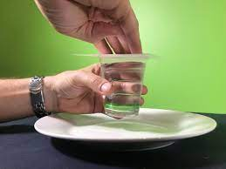
Experiment 1- Ag'darilgan Stakandan Suv To’kilmaydi!
Stakanga yarim to’lguncha suv soling.
Stakan ustiga qog’oz qo’ying.

Slide 4
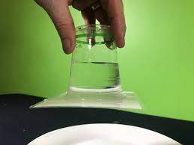
Experiment 1- Ag'darilgan Stakandan Suv To’kilmaydi!
Stakanga yarim to’lguncha suv soling.
Stakan ustiga qog’oz qo’ying.
Keyin, stakanni ag’daring.

Slide 5
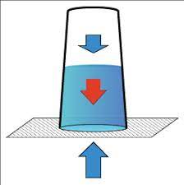
Experiment 1 - Izoh
Ag’darilishidan oldin, stakandagi suv ustida havo bor.
Ag’darilganda, shu havoning ko’pchiligi stakandan chiqib ketadi.
Buning natijasida, stakanning ichidagi havo bosimi kamayadi.
Stakanning tashqarisidagi havo bosimi o’zgarmaydi.
Stakanning tashqarisidagi havo bosimi ichkaridagi havo bosimidan kuchli. Bu holat, tashqaridagi havo bosimi qo’gozni “itarib”, ushab turishiga olib keladi va suv to’kilmaydi.

